Slide 1

Apache Cassandra ― это реализация семейства NoSQL Column, поддерживающая модель данных Big Table.
1

Slide 2
Преимущества
2
высокая масштабируемость и надежность;
высокая пропускная способность для операций записи и неплохая для считывания;
SQL-подобный язык запросов;
настраиваемая согласованность и поддержка репликации;
гибкая схема.

Slide 3
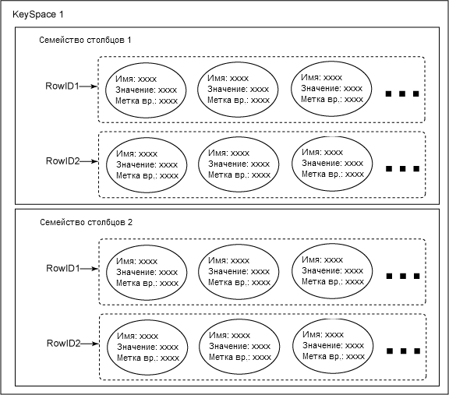
3
Модель данных Cassandra состоит из столбцов, строк, семейств столбцов и пространства ключей.
Термин столбец вводит в заблуждение, и для лучшего понимания его следовало бы назвать ячейкой. Но я оставлю столбец, так как это общепринятый термин.

Slide 4
Отличия от РСУБД
4
Двумерное пространство данных не однородно. Разные строки могу содержать разное кол-во элементов;
Схема Cassandra может быть изменена во время выполнения;
Cтолбцы всегда отсортированы по именам внутри строки;
Имена столбцов могут включать данные;
Cassandra не поддерживает соединений и большинство SQL-методов поиска;
Запросы, необходимые для приложения, должны быть определены в схеме.

Slide 5
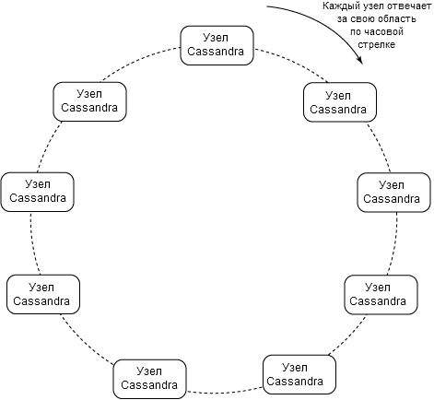
Архитектура
5
Cassandra ― распределенная система. Она состоит из нескольких узлов и распределяет данные между этими узлами.
Данные распределяются между узлами прозрачно для пользователей;
Прозрачность обеспечения создания реплик и управления ими;
Настраиваемая согласованность;
Очень быстрая запись, более быстрая, чем чтение;

Slide 6
6
CREATE KEYSPACE test_space WITH replication = {
'class': 'SimpleStrategy',
'replication_factor': '3'
};
USE test_space;

Slide 7
7
CREATE TABLE employees (
name text,
age int,
role text,
PRIMARY KEY (name)
);
INSERT INTO employees (name, age, role) VALUES ('john', 37, 'dev');
INSERT INTO employees (name, age, role) VALUES ('eric', 38, 'ceo');

Slide 8
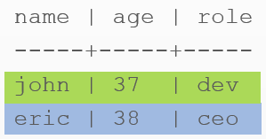
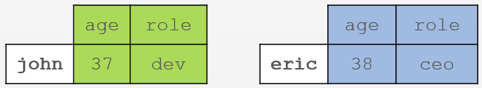
SELECT * FROM employees;
8

Slide 9
CREATE TABLE employees (
company text,
name text,
age int,
role text,
PRIMARY KEY (company,name)
);
INSERT INTO employees (company, name, age, role) VALUES ('OSC', 'eric', 38, 'ceo');
INSERT INTO employees (company, name, age, role) VALUES ('OSC', 'john', 37, 'dev');
INSERT INTO employees (company, name, age, role) VALUES ('RKG', 'anya', 29, 'lead');
INSERT INTO employees (company, name, age, role) VALUES ('RKG', 'ben', 27, 'dev');
INSERT INTO employees (company, name, age, role) VALUES ('RKG', 'chan', 35, 'ops');
9

Slide 10
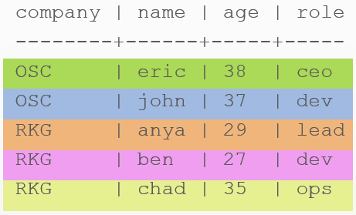
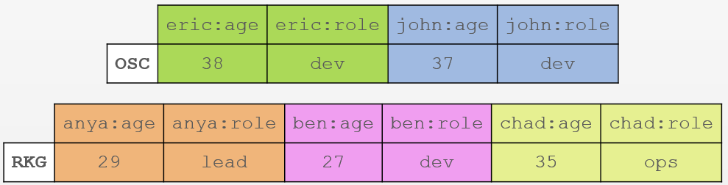
SELECT * FROM employees;
10

Slide 11
11
CREATE TABLE example (
A text, B text, C text, D text, E text, F text,
PRIMARY KEY ((A,B), C, D)
);
INSERT INTO example (A, B, C, D, E, F) VALUES ('a', 'b', 'c', 'd', 'e', 'f');
INSERT INTO example (A, B, C, D, E, F) VALUES ('a', 'b', 'c', 'g', 'h', 'i');
INSERT INTO example (A, B, C, D, E, F) VALUES ('a', 'b', 'j', 'k', 'l', 'm');
INSERT INTO example (A, B, C, D, E, F) VALUES ('a', 'n', 'o', 'p', 'q', 'r');
INSERT INTO example (A, B, C, D, E, F) VALUES ('s', 't', 'u', 'v', 'w', 'x');

Slide 12
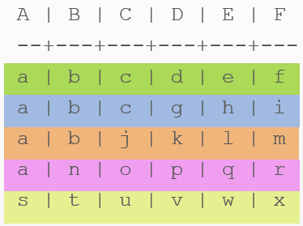
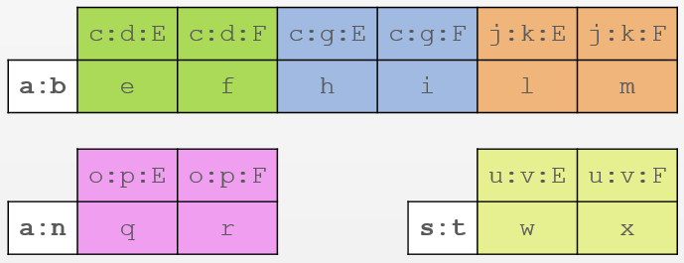
SELECT * FROM example;
12

Slide 13

Почему так сложно?

Slide 14
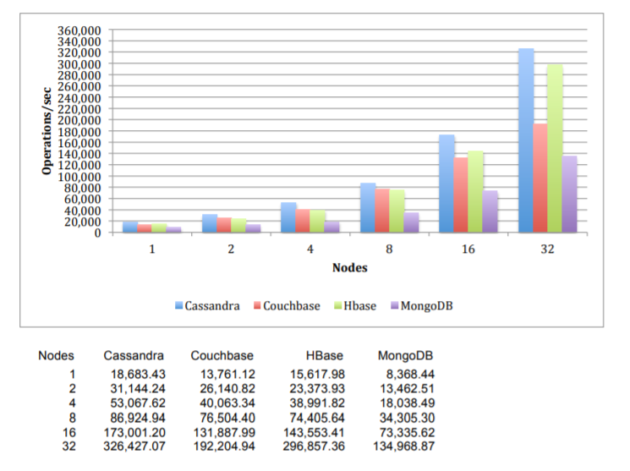
Запись
14

Slide 15
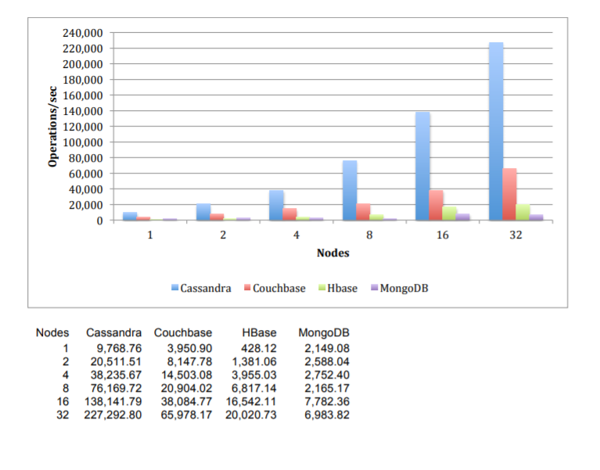
Чтение
15

Slide 16
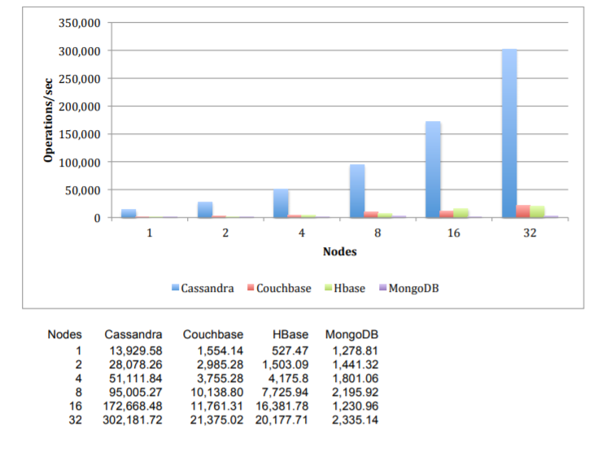
Чтение/Запись
16

